Slide 1
Sähköautojen latausasemat 2022–2028 (DPS)
Tervetuloa mukaan!

Slide 2
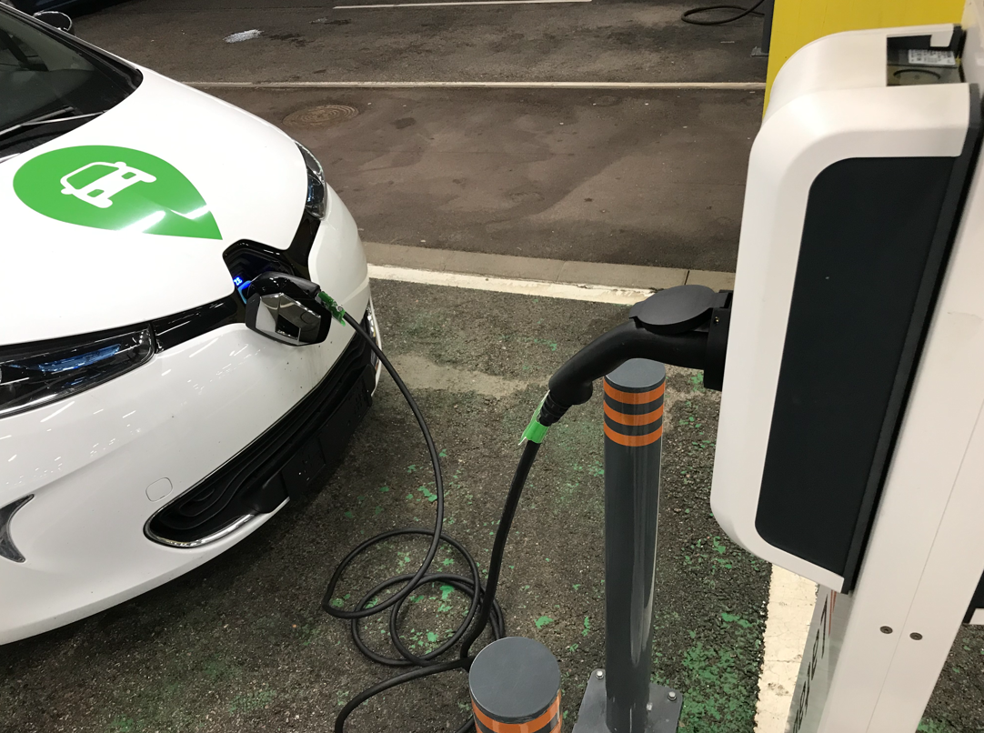
Taustaa
Tarve latausasemille kasvaa voimakkaasti
Polttomoottoriautot tankataan lähes poikkeuksetta jakeluasemilla
Sähköautot ladataan enimmäkseen siellä missä ne seisovat
Myös tuoreet lait lisäävät tarvetta
Laki ajoneuvo- ja liikennepalveluhankintojen ympäristö- ja energiatehokkuusvaatimuksista
Laki rakennusten varustamisesta sähköajoneuvojen latauspisteillä ja latauspistevalmiuksilla sekä automaatio- ja ohjausjärjestelmillä

Slide 3
Perustietoa
Asiakas hankkii latausratkaisun, käyttäjä lataa ladattavaa ajoneuvoa
Latausratkaisu tarkoittaa laitetta tai palvelua tai laitteiden ja/tai palveluiden muodostamaa kokonaisuutta, jota Asiakas käyttää ajoneuvojensa lataamiseen. Myös mm. valtakunnallisen latausverkoston käyttöoikeus (mutta ei tämän erillistä kilpailutusta).
Operaattori ylläpitää latausasemaa ja huolehtii käyttäjien laskutuksesta
Julkinen latauspiste on kenen tahansa käytettävissä ja tyypillisesti maksullinen, jolloin vaatii tunnistautumisen
Rajattu latauspiste voi olla rajattu fyysisesti (esim. parkkihalli) tai ohjelmallisesti, eli vaatii tunnistautumisen (esim. RFID tai appi)

Slide 4
Perustietoa
Laite voi olla tyhmä (erillään tietoverkosta, ei tunnistautumista) tai älykäs (tukee tunnistautumista, kuormanhallintaa, latausprofiileja, kulutusjoustoa jne)
Latauslaitteet jaetaan tyypillisesti kolmeen teholuokkaan:
Hidas lataus (sukopistoke) AC 2 kW, hinta noin 1 000 €/latauspiste, toimintamatkaa noin 10 km tunnissa
Peruslataus (type2/mode3) AC 3,7-43 kW, karkea hintahaarukka 1 000 - 5 000 €/latauspiste, toimintamatkaa noin 50 km tunnissa (11 kW)
Teholataus (pikalataus) (CCS, CHAdeMO) vähintään DC 50 kW, nykyisin mielellään vähintään 100-150 kW, hinta alkaen 20 000 €/latauspiste, toimintamatkaa noin 500 km tunnissa (100 kW)

Slide 5
Sähköautojen latausasemat 2022-2028 (DPS)
Erilaiset sähköajoneuvojen latausratkaisut sekä niihin liittyvät tuotteet ja palvelut
Tavara- tai palveluhankintaa. Ei hankintalain tarkoittamia rakennusurakoita
Tavara- tai palveluhankinta voi kuitenkin sisältää asennusta ym.
Täyssähköautojen ja hybridien latausratkaisuiden lisäksi ratkaisut myös kevyille sähköajoneuvoille, sähköbusseille, sähköisille työkoneille, jne.
Teknologia voi olla hidas lataus, peruslataus, teholataus, suurteholataus…
Latausasema voi olla julkinen tai rajattu

Slide 6
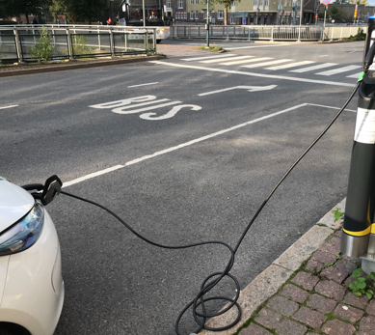
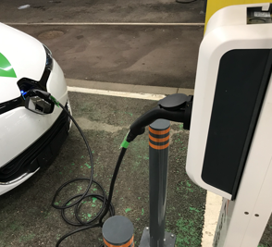
Hankintamallit
Ostomalli
Laitteet (esim. AC, DC, V2X) omaksi asennuksella tai ilman. Myös huolto, operointi, päivitykset ja lisätarvikkeet tarpeen mukaan.
Palvelumalli
Ei investointia, vaan kk-maksu.
Muut tuotteet ja palvelut
Esim. operointi olemassa oleville latauspisteille.

Slide 7
Hyödyt asiakkaalle
Hyvin spesifi hankinnan kohde – valmiit mallipohjat helpottavat merkittävästi kohteen määrittelyä
Kattavat sopimus-, turvallisuus- ja palvelutasoehdot, joihin on mahdollisuus vaikuttaa DPS:n sisäisessä kilpailutuksessa
Mahdollisuus painottaa haluamiaan teknisiä asioita DPS:n sisäisissä kilpailutuksissa
Soveltuvuusvaatimukset täyttävät toimittajat
Hanselin tuki koko sopimuskauden ajan

Slide 8
Valmiit materiaalit
Soveltuvuusvaatimukset (mm. liikevaihto, referenssit, vastuuvakuutus, tilaajavastuu, rikosrekisteriotteet) tarkistettu
Valmiit materiaalit joissa perusvaatimukset ja ehdot
Esim. 11 kW, MID, vaihdettavat pistorasiat, 24 kk takuu, sanktiot, jne.
Asiakkaan materiaalit joissa pohdittavat asiat ja esimerkkivastaukset
Esim. asennuksen rajapinta, kyltitykset, palvelutaso, jne.

Slide 9
Vastuullisuus
Tukee siirtymistä puhtaampaan liikenteeseen
CO2
Ei pakoputkia
Fossiiliset polttonesteet vs. uusiutuva sähkö
Pienhiukkaset
Energiatehokkuus
Maaperän pilaantuminen
CoC, konfliktimineraalit
Riskiluokka 1-3, tilaajavastuu liittymisen yhteydessä

Slide 10
Aikataulu ja lisätiedot
DPS:n hankintavaihe alkoi 25.4.
DPS päättyy 30.3.2028 (+6v asiakaskohtaiset sopimukset)
Yhteishankinnan toimintamallina dynaaminen hankintajärjestelmä eli DPS
+Minikisa-apuri
+Pienhankintatyökalu
Lue lisää: https://www.hansel.fi/yhteishankinnat/sahkoautojen-latausasemat-2022-2028/

Slide 11
Asiakaspalvelu
0294 444 300
asiakaspalvelu@hansel.fi
Verkkopalvelu
www.hansel.fi
Tapahtumasivusto
www.hansel-tapahtumat.fi

